Slide 1
Batayang Kaalamang Pangwika
KABANATA 1
Modyul blg.02

Slide 2
PAKSA:
1.3 Batayang Kaalamang Pangwika
1.3.1 Depinisyon ng Wika
1.3.2 Katangian ng Wika
1.3.3 Tungkulin ng Wika
1.3.4 Teorya ng Wika

Slide 3
1.3.1 Depinisyon ng Wika

Slide 4
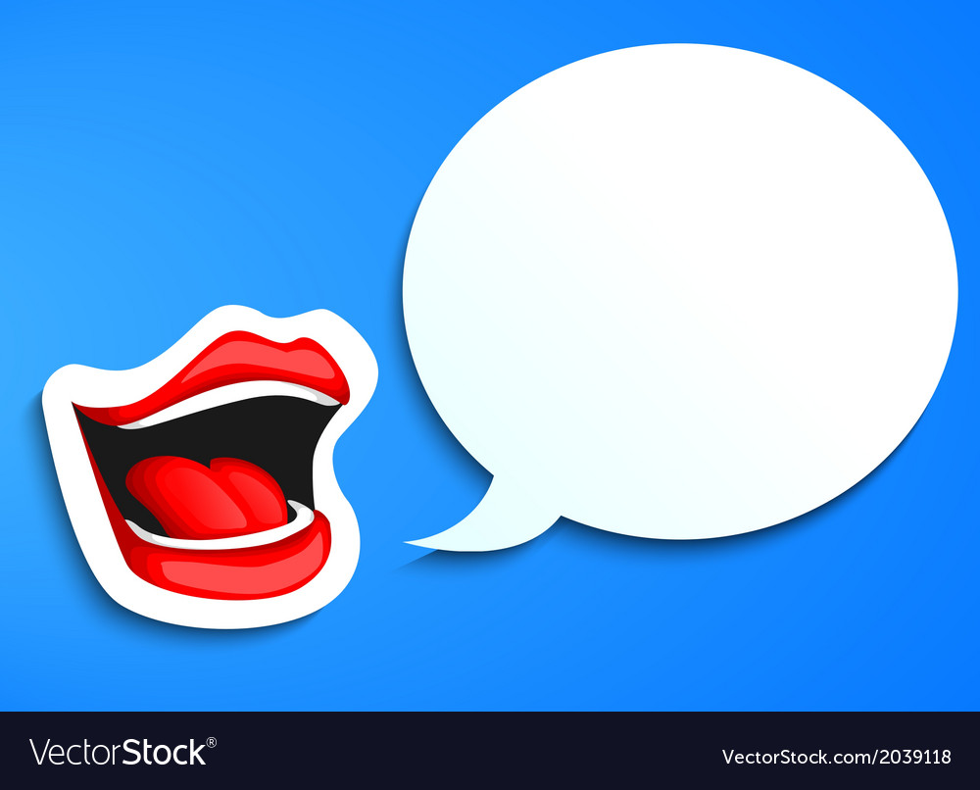
Constantino at Zafra
Ang wika ay isang kalipunan ng mga salita at ang pamamaraan ng pagsasama-sama ng mga ito para magkaunawaan o makipagkomyunikeyt ang isang grupo ng mga tao.

Slide 5
Constantino
Ang wika ay maituturing na behikulo ng pagpapahayag ng damdamin, isang instrumento rin sa pagtatago at pagsisiwalat ng katotohanan.

Slide 6
Henry Gleason Ang wika ay masistemang balangkas ng sinasalitang tunog na pinipili at isinasaayos sa paraang arbitraryo upang magamit ng mga taong kabilang sa isang kultura.

Slide 7
1.3.2 Katangian ng Wika

Slide 8
KATANGIAN NG WIKA
Ang wika ay masistemang balangkas.
Ang ibig sabihin ng katangiang ito ay isinaayos ang mga tunog sa sistematikong paraan para makabuo ng makahulugang bahagi tulad ng salita, parirala, pangungusap at panayam.
Notes:
PAALALA: HYPERLINK PO ITO. PAKI-CLICK ANG BAWAT BILANG UPANG MAGPUNTA SA TALAKAY NITO.

Slide 9
Ponolohiya
(Ponema)
tunog
Morpolohiya
(Morpema)
salita
Sintaksis
pangungusap
Diskurso
Makahulugang palitan ng pangungusap sa pagitan ng dalawa o higit pang tao.

Slide 10
KATANGIAN NG WIKA
2. Ang wika ay sinasalitang tunog.
Ito ay sinasalita na galing sa magkakasunud-sunod na tunog na humuhugis sa paraan ng mga iba’t ibang kasangkapan sa pagsasalita na tinatawag na mga bahagi ng pagsasalita o speech organs.
Notes:
PAALALA: HYPERLINK PO ITO. PAKI-CLICK ANG BAWAT BILANG UPANG MAGPUNTA SA TALAKAY NITO.

Slide 11
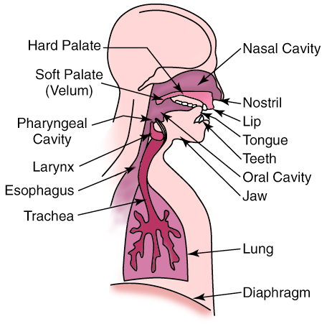

Slide 12
KATANGIAN NG WIKA
3. Ang wika ay arbitraryo.
Ang wika ay napagkakasunduan ng mga tao o pangkat na gumagamit nito.
Notes:
PAALALA: HYPERLINK PO ITO. PAKI-CLICK ANG BAWAT BILANG UPANG MAGPUNTA SA TALAKAY NITO.

Slide 13
Tagalog- Bigas
Kastila - Aroz
Cebuano - Bugas
Ingles- Rice

Slide 14
KATANGIAN NG WIKA
4. Ang wika ay pantao.
Ang wika ay isang eksklusibong pag-aari ng mga tao. Sila ang mismong lumikha at sila rin ang gumagamit.
Notes:
PAALALA: HYPERLINK PO ITO. PAKI-CLICK ANG BAWAT BILANG UPANG MAGPUNTA SA TALAKAY NITO.

Slide 15
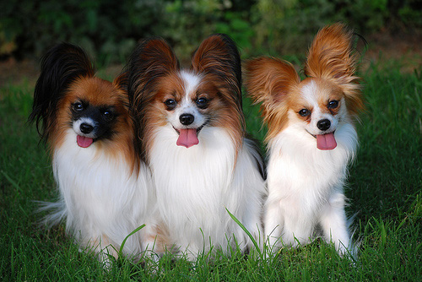
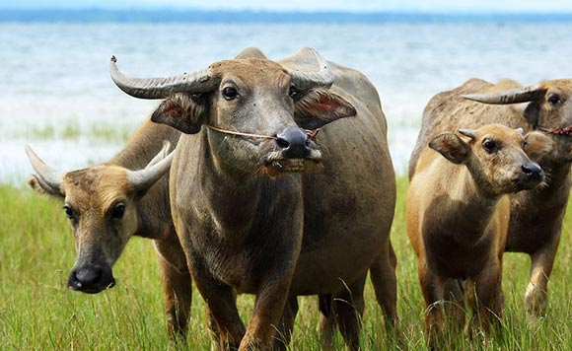
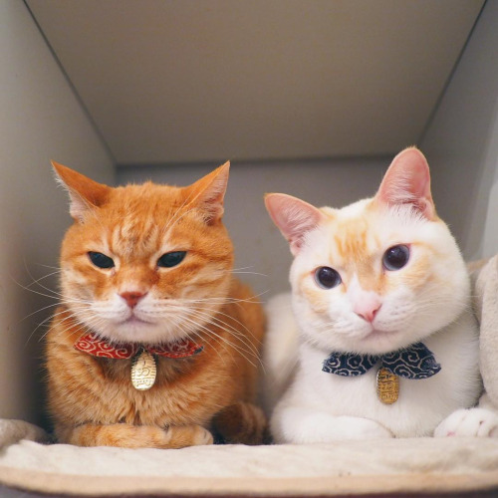
Aw. . Aw . . Aw . .
Mooh. .Mooh. .
Meow. . .meow . .

Slide 16
KATANGIAN NG WIKA
5. Ang wika ay kaugnay ng kultura.
Dahil sa pagkakaiba-iba ng mga kultura ng mga bansa at mga pangkat, nagdudulot tuloy ito ng pagkakaiba-iba ng mga wika sa daigdig.
Notes:
PAALALA: HYPERLINK PO ITO. PAKI-CLICK ANG BAWAT BILANG UPANG MAGPUNTA SA TALAKAY NITO.

Slide 17
RICE SA AMERIKANO
Rice, Old o Cold Rice, Fried Rice, Burnt Rice
RICE SA TAGALOG
Palay, bigas, kanin, tutong, bahaw, sinangag
RICE SA ILOKO
Pagay(Palay), irik(may ipa pa), bagas(bigas), innapoy(kanin), ittep(tutong), kilabban(kaning lamig)

Slide 18
ICE FORMATIONS SA INGLES
Glacier
Icebergs
Frost
Hailstorm
SA FILIPINO
Yelo?
Niyebe?

Slide 19
UGNAYANG PAMPAMILYA
Nanay, Tatay, Ate, Kuya (Tagalog)
Nanang, Tatang, Manang, Manong, Ading (Iloko)
Eomeoni/Eomma, Abeoji/Appa, Noona/Unnie, Hyung/Oppa, (Korean)

Slide 20
KATANGIAN NG WIKA
6. Ang wika ay ginagamit.
Kailangan itong gamitin na instrumento sa komunikasyon. Unti-unting mawawala ito kapag hindi ginagamit.
Notes:
PAALALA: HYPERLINK PO ITO. PAKI-CLICK ANG BAWAT BILANG UPANG MAGPUNTA SA TALAKAY NITO.

Slide 21
5 KATUTUBONG WIKA NA MAITUTURING NG PATAY SA PILIPINAS
1. Inagta Isarog ng Camarines Sur
2. Ayta Tayabas ng Tayabas, Quezon
3. Katabagan ng Bondoc Peninsula, Quezon
4. Agta Sorsogon ng Prieto Diaz, Sorsogon
5. Agta Villa Viciosa ng Abra

Slide 22
PANGUNAHING WIKANG GINAGAMIT SA PILIPINAS
Tagalog
Cebuano
Ilokano
Hiligaynon
Bikol
Waray (Samar-Leyte)
Kapampangan
Pangasinan
Maranao
Maguindanao
Kinaray-a
Tausug

Slide 23
KATANGIAN NG WIKA
7. Ang wika ay dinamiko.
Ito ay buhay at patuloy sa pagbabago nang dahil sa patuloy rin na nagbabago ang pamumuhay ng tao at iniangkop ang wika sa mabilis na takbo ng buhay na dulot ng agham at teknolohiya.
Notes:
PAALALA: HYPERLINK PO ITO. PAKI-CLICK ANG BAWAT BILANG UPANG MAGPUNTA SA TALAKAY NITO.

Slide 24
HALIMBAWA:
BATA
Wala pa sa hustong gulang
Guwardiya o alalay
Kasintahan

Slide 25
1.3.3 Tungkulin ng Wika

Slide 26
TUNGKULIN NG WIKA
Interaksyonal – Pinapanatili ang mga relasyong panlipunan.
Halimbawa:
Nakikiramay kami sa inyong pamilya.
Candy: Aba, ang hitad kong sister, wis na ang pagka-chaka doll.
Abrey: Siyempre, salamat po Doc yata ang drama ko!

Slide 27
TUNGKULIN NG WIKA
2. Instrumental – Ginagamit ang wika upang magawa ng isang indibidwal ang kanyang nais gawin.
Halimbawa:
Allen: Maaari ba akong umutang ng pera?
Flerida: Oo naman. Sige walang problema.

Slide 28
TUNGKULIN NG WIKA
3. Regulatori – kumokontrol o gumagabay sa kilos at asal ng iba. (memorandum, patakaran, resolusyon)
Halimbawa:
Islogan ng MMDA: (Bawal Umihi Rito. Multa: Php. 500)
George: Naku! Saan kaya ako maaaring umihi? Bawal pala rito.

Slide 29
TUNGKULIN NG WIKA
4. Personal - Naipapahayag ang mga sariling damdamin, pananaw, at opinyon.
Halimbawa:
Pagsulat sa talaarawan
Allan: Talaga? Nanalo ako ng limang milyon sa lotto? Yahoooooooo!
Rinelle: Balato naman diyan!

Slide 30
TUNGKULIN NG WIKA
5. Imahinatibo – nakapagpapahayag ng imahinasyon sa malikhaing paraan.
Halimbawa:
Sally: Christian, kung sakaling may makilala kang genie, ano ang hihilingin mo sa kanya?
Christian: Siyempre, ang makalipad tulad ng isang ibon para makapaglakbay ako sa paraang gusto ko at makita ang buong mundo.

Slide 31
TUNGKULIN NG WIKA
6. Heuristik
Naghahanap ng mga impormasyon.
Gamit ito ng taong nais na matuto at magkamit ng mga kaalamang akademiko at/o propesyonal.
Halimbawa:
Pakikipanayam, Sarbey, at Pananaliksik
Nicko: Gaanong katagal na po kayo nagtuturo bilang isang guro sa pampublikong paaralan?
Nixan: Labing-isang taon na po.

Slide 32
TUNGKULIN NG WIKA
7. Impormatibo - Ginagamit ang wika dahil na rin sa pangangailangang maipaalam ang napakaraming katotohanan, datos at impormasyong hatid ng mundo.
Halimbawa:
Pag-uulat, Pagtuturo, at Pagbabalita sa telebisyon
Doms: Alam mo ba na ang salitang goodbye ay nagmula sa pahayag na God be with ye?
Jon: A, talaga?

Slide 33
1.3.3 Teorya ng Wika

Slide 34
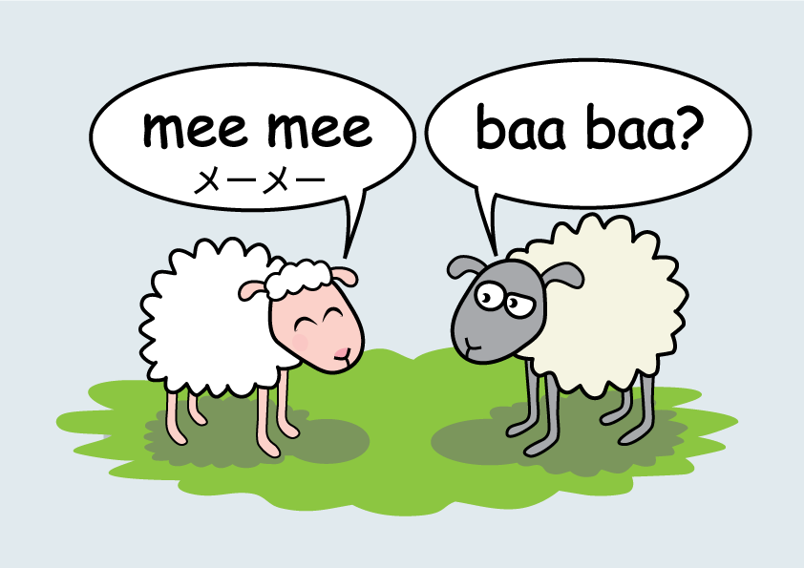
TEORYA NG WIKA
Bow-wow
Ayon sa teoryang ito, maaaring ang wika raw ng tao ay mula sa panggagaya sa mga tunog ng kalikasan gaya ng ihip ng hangin, patak ng ulan at lagaslas ng tubig sa batis at mga tunog na nalilikha ng mga hayop gaya ng tahol ng aso, huni ng ibon at iba pa.

Slide 35
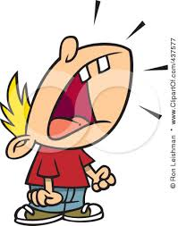
TEORYA NG WIKA
Pooh-pooh
Ayon sa teoryang ito, nang hindi sinasadya ay napabulalas sila bunga ng mga masisidhing damdamin tulad ng sakit, tuwa, sarap, takot, kalungkutan at iba pa.

Slide 36
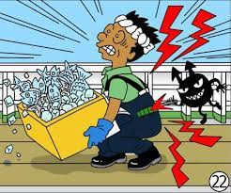
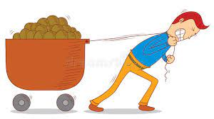
TEORYA NG WIKA
Yo-he-ho
Ayon sa teoryang ito, ang tao ay natutong magsalita bunga diumano ng kanyang pwersang pisikal

Slide 37
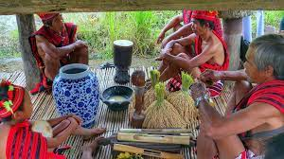
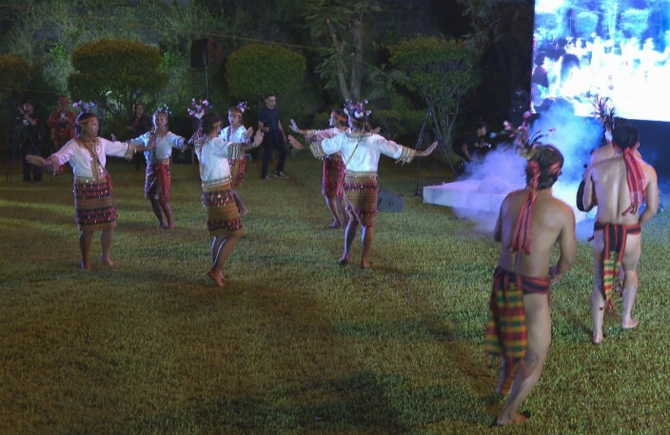
TEORYA NG WIKA
Ta-ra-ra-boom-de-ay
Ayon sa teoryang ito, ang wika ng tao ay nagmula sa mga tunog na kanilang nalilikha sa mga ritwal na ito na kalauna’y nagpabago-bago at nilapatan ng iba’t ibang kahulugan tulad ng sa pakikidigma, pag-aani, panggagamot, pagtatanim at iba pa.

Slide 38
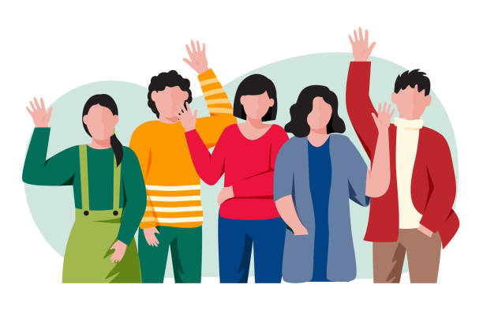
TEORYA NG WIKA
Ta-ta
Ayon sa teoryang ito, ang kumpas o galaw ng kamay ng tao na kanyang ginagawa sa bawat partikular na okasyon ay ginaya ng dila at naging sanhi ng pagkatuto ng taong lumikha ng tunog at kalauna’y nagsalita.

Slide 39
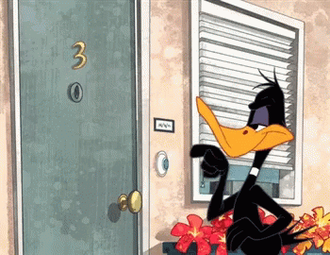
TEORYA NG WIKA
Ding-dong
Ayon sa teoryang ito, nagkakaroon daw ng wika ang isang tao sa pamamagitan ng mga tunog na nalilikha sa paligid

Slide 40
TEORYA NG WIKA
Mama
Ayon sa teoryang ito, nagmula ang wika sa mga pinakamadadaling pantig ng pinakamahahalagang bagay. Pansinin nga naman ang mga bata. Sa una’ y hindi niya masasabi ang salitang mother ngunit dahil ang unang pantig ng nasabing salita ang pinakamahalaga diumano, una niyang nasasabi ang mama bilang panumbas sa salitang mother.

Slide 41
TEORYA NG WIKA
Sing-song
Iminungkahi ng linggwistang si Jesperson na ang wika ay nagmula sa paglalaro, pagtawa, pagbulong sa sarili, panliligaw at iba pang mga bulalas-emosyunal. Iminungkahi pa niya na taliwas sa iba pang teorya, ang mga unang salita ay sadyang mahahaba at musikal, at hindi maiikling bulalas na pinaniniwalaan ng marami.

Slide 42
TEORYA NG WIKA
Hey you
Ayon sa linggwistang si Revesz, nagmula ang wika sa mga tunog na nagbabadya ng pagkakakilanlan (Ako!) at pagkakabilang (Tayo!). Napapabulalas din tayo bilang pagbabadya ng takot, galit o sakit (Saklolo!). Tinatawag din itong teoryang kontak.

Slide 43
TEORYA NG WIKA
Coo Coo
Ayon sa teoryang ito, ang wika ay nagmula sa mga tunog na nalilikha ng mga sanggol. Ang mga tunog daw na ito ang ginaya ng mga matatanda bilang pagpapangalan sa mga bagay-bagay sa paligid, taliwas sa paniniwala ng marami na ang mga bata ang nanggagaya ng tunog ng mga matatanda.

Slide 44
TEORYA NG WIKA
Yum Yum
Katulad ng teoryang ta-ta, sinasabi rito na ang tao ay tutugon sa pamamagitan ng pagkumpas sa alinmang bagay na nangangailangan ng aksiyon. Ang pagtugong ito ay isinasagawa sa pamamagitan ng bibig ayon sa posisyon ng dila. Katulad halos ng teoryang ta-ta ang paliwanag ng mga proponent ng teoryang ito sa pinagmulan ng wika.

Slide 45
TEORYA NG WIKA
Babble Lucky
Ayon sa teoryang ito, nagmula ang wika sa mga walang kahulugang bulalas ng mga tao na nasuwertehang nakalikha at iniugnay sa mga bagay-bagay sa paligid.

Slide 46
TEORYA NG WIKA
Hocus Pocus
Ayon kay Boree, ang pinanggalingan ng wika ay tulad ng pinanggalingan ng mga mahikal o relihiyosong aspeto ng pamumuhay ng ating mga ninuno.

Slide 47
TEORYA NG WIKA
Eureka
Sadyang inimbento ang wika ayon sa teoryang ito. Maaari raw na ang ating mga ninuno ay may ideya ng pagtatakda ng mga arbitraryong tunog upang ipakahulugan sa mga tiyak na bagay. Nang ang mga ideyang iyon ay nalikha, mabilis na iyong kumalat sa iba pang tao at naging kalakaran sa pagpapangalan ng mga bagay-bagay (Boeree, 2003).

Slide 48
TEORYA NG WIKA
Tore ng Babel
Batay sa istorya ng Bibliya, iisa lang ang wika noong unang panahon kaya’t walang suliranin sa pakikipagtalastasan ang tao. Naghangad ang tao na higitan ang kapangyarihan ng Diyos, naging mapagmataas at nag-ambisyong maabot ang langit, at nagtayo ng pakataas-taas na tore. Mapangahas at mayabang na ang mga tao, subalit pinatunayan ng Diyos na higit siyang makapangyarihan kaya sa pamamgitan ng kaniyang kapangyarihan, ginuho niya ang tore. Ginawang magkakaiba ang Wika ng bawat isa, hindi na magkaintindihan at naghiwa-hiwalay ayon sa wikang sinasalita. (Genesis kabanata 11:1-8)

Slide 49
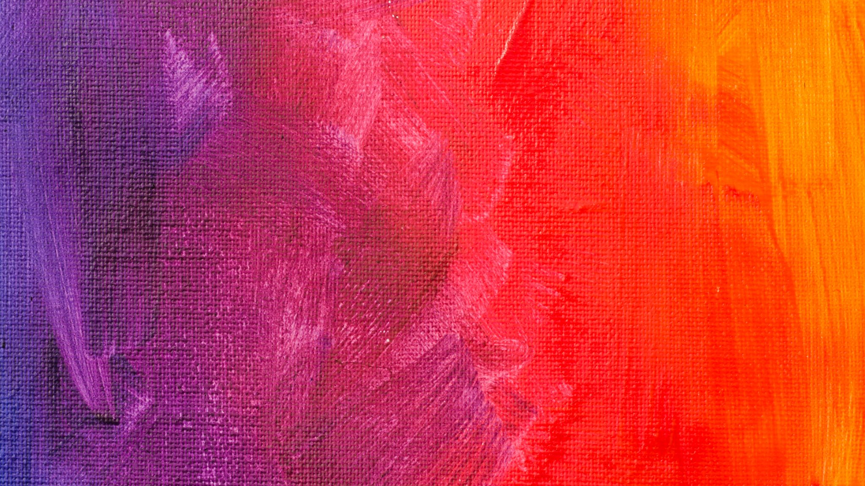
Maraming Salamat!

